Slide 1
VBA で Web スクレイピング

Slide 2
Web スクレイピング
Scraping 【skréipiŋ】
削ること、こすること、剥離
削り［こすり］落としたもの、剥離物
《コ》スクレイピング。特に別のプログラムの出力から本来とは異なる用途・形式などでデータを抽出・取得・収集すること。
Web スクレイピングはウェブサイトから情報を抽出するコンピュータソフトウェア技術のこと。通常このようなソフトウェアプログラムは低レベルのHTTPを実装することで、もしくはウェブブラウザを埋め込むことによって、WWWのコンテンツを取得する。

Slide 3
Windows 10 の場合
クラスライブラリ (Microsoft Internet Controls) を「参照設定」で追加することで VBA から Internet Explorer (IE) の操作を自動化することができる。
例えば、 yahoo のホームページを開くための VBA は以下のように記述される。
Dim objIE As New InternetExplorer
objIE.Visible = True
objIE.Navigate “https://www.yahoo.co.jp/”

Slide 4
Windows 11 の場合
Windows 11 には IE が含まれていない。また Microsoft は今年(2022 年) 6 月に IE のサポートを終了しており、新規にインストールすることもできない。
したがって、Windows 11 で IE 用のマクロは動作しない。 → 他のブラウザを操作するマクロに書き換える必要がある。
現在、これを可能にするものが有志により開発・公開されている。その代表として SeleniumBasic と SeleniumVBA がある。

Slide 5
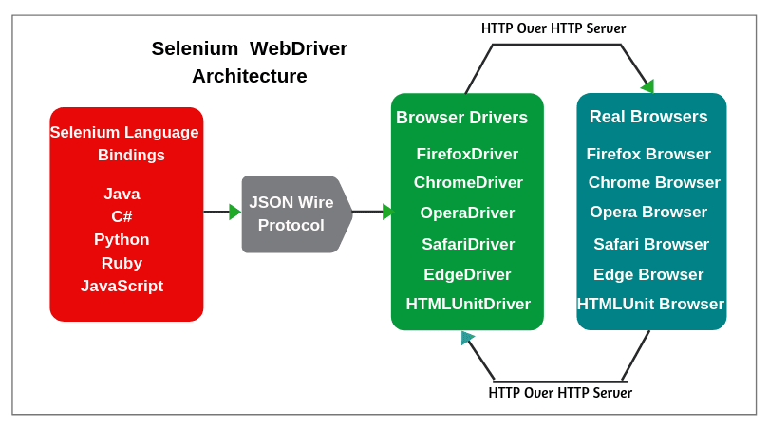
Selenium
Selenium は Web スクレイピングの標準化プロジェクトで主要なブラウザと主要なプログラム言語に対応している。
下図は中核のプロダクツである WebDriver の概念
VBA

Slide 6
SeleniumBasic・SeleniumVBA
VBA で WebDriver の規格に則る JSON Wire Protocol を実装。
SeleniumBasic
クラスライブラリ (バイナリ) で提供され処理が高速。インストール要
Browser Driver＊ の更新機能なし
日本語の紹介記事が多い
SeleniumVBA
VBA で提供され処理が低速。インストール不要 (更新困難)
Browser Driver の更新機能あり
＊ Real Browser が更新された場合、それに適合する Browser Driver を用意する必要がある。

Slide 7
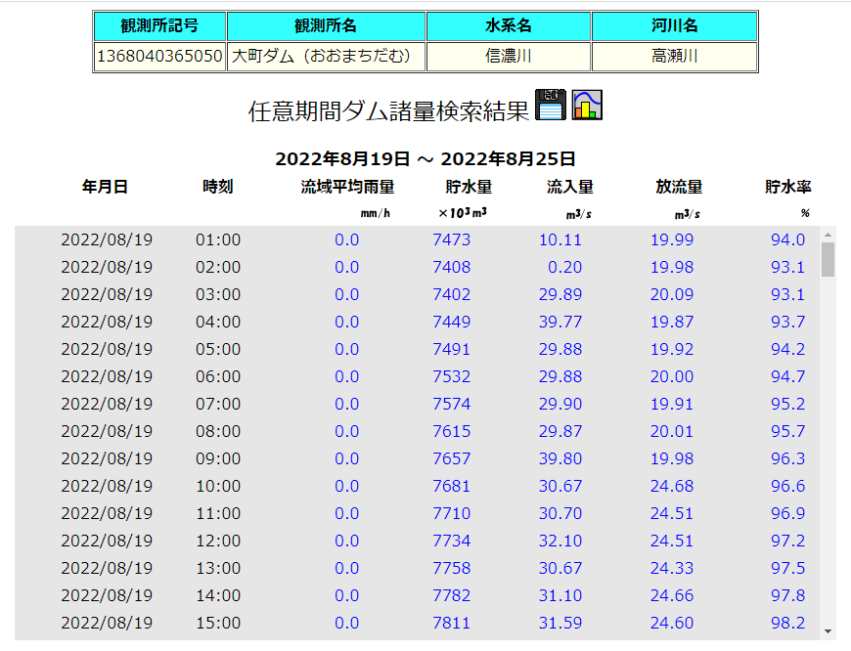
水文水質データベースのスクレイピング
大町ダムの 2022/8/19～8/25 のダム諸量
http://www1.river.go.jp/cgi-bin/DspDamData.exe?KIND=1&ID=1368040365050&BGNDATE=20220819&ENDDATE=20220825
この数表を抽出する

Slide 8
<HTML>
<HEAD>…</HEAD>
<BODY …>
<CENTER>
<TABLE …>…</TABLE>
<P …><FONT …>任意期間ダム諸量検索結果</FONT>
<A href=“csv 表示用のページの URL" target="_blank">…</A>
<A href=“グラフ表示用のページの URL" TARGET="_blank">…</A>
<P …><FONT …><B>2022年8月19日 ～ 2022年8月25日</B></FONT>
<TABLE …>…</TABLE>
<IFRAME src="/html/frm/DamFreeData2022090506084732419.html" …></IFRAME>
</CENTER></BODY></HTML>
テンポラリファイル /html/frm/DamFreeData2022090506084732419.html
<HTML>
<HEAD>…</HEAD>
<BODY …>
<DIV …>
<CENTER>
<TABLE …>
<TBODY>
<TR>
<TD …>2022/08/19</TD>
<TD …>01:00</TD>
<TD …><FONT …>0.0</FONT></TD>
<TD …><FONT …>7473</FONT></TD>
<TD …><FONT …>10.11</FONT></TD>
<TD …><FONT …>19.99</FONT></TD>
<TD …><FONT …>94.0</FONT></TD>
</TR>
<TR>…</TR> <TR>…</TR>…<TR>…</TR> <TR>…</TR>
</TBODY> </TABLE></CENTER></DIV></BODY></HTML>

Slide 9
Dim driver As New WebDriver ‘SeleniumVBA の WebCriver クラスのオブジェクト
driver.StartChrome ThisWorkbook.Path & “\chromedriver.exe” ‘セッションの開始（ChromeDriver 使用）
Dim caps As WebCapabilities
Set caps = driver.CreateCapabilities
caps.RunInvisible ‘非表示モード
driver.OpenBrowser caps ‘ブラウザとドライバの接続
load_url = “http://www1.river.go.jp/cgi-bin/DspDamData.exe?KIND=1&” & _
“ID=1368040365050&BGNDATE=20220819&ENDDATE=20220825
driver.NavigateTo load_url ‘load_url に遷移
driver.FindElement(by.tagName, “iframe”).SwitchToFrame ‘/html/frm/DamFreeData….html に切替
Dim htmldoc As Object
Set htmldoc = New MSHTML.HTMLDocument
htmldoc.Write driver.GetPageSource ‘文字列 (<HTML>…</HTML>) を HTMLDocument オブジェクトに変換
r = 1 ‘以下の処理を WebDriver を使用して行うのは非効率 (静的なコンテンツなので無意味)
For Each tr In htmldoc.getElementsByTagName(“tr”) ‘行 (<TR>…</TR>) の抽出
c = 1
For Each td In tr.getElementsByTagName(“td”) ‘列(<TD>…</TD>)の抽出
cells(r, c) = td.innerText ‘列要素の文字列をセルに出力
c = c + 1
Next
r = r + 1
Next
driver.Shutdown ‘セッションの終了

Slide 10
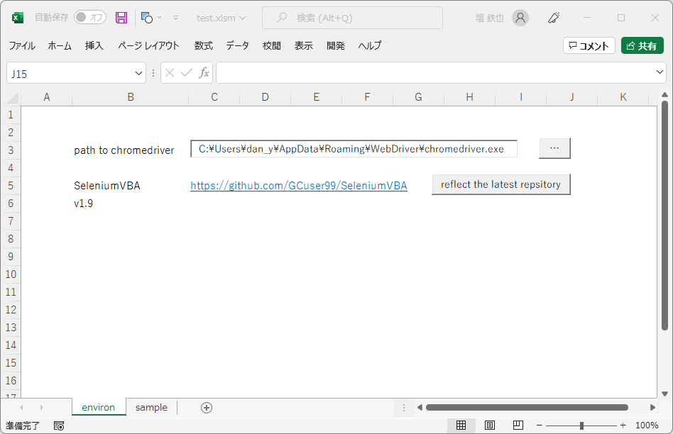
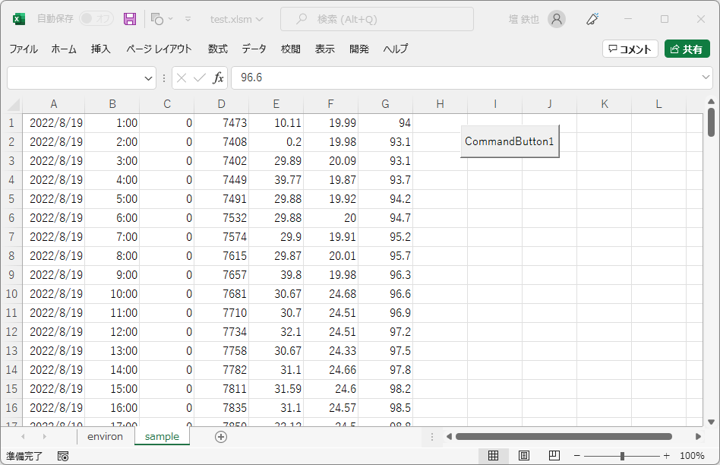
ワークブックを開く段階で最新のドライバをインストール
ライブラリが更新されている場合は差し替え （git がインストールされていることが前提）
ボタンをクリックして例題のダム諸量を表示

